Slide 1
Системные службы в локальных сетях Windows
Дисциплина «Построение Windows-сетей»
Сергеев А. Н.
Волгоградский государственный социально-педагогический университет
14 марта 2013 г.

Slide 2
Системные службы в локальных сетях Windows
DHCP
DNS
WINS
Служба обозревателя (Browser Service)
Распределенная файловая система DFS
Служба маршрутизации и удаленного доступа
Служба терминалов
…

Slide 3
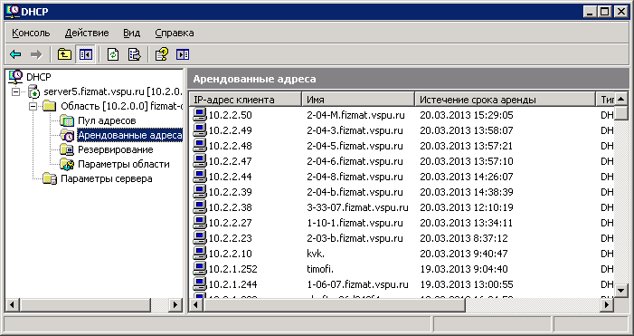
DHCP, DNS
См. материал прошлой лекции

Slide 4
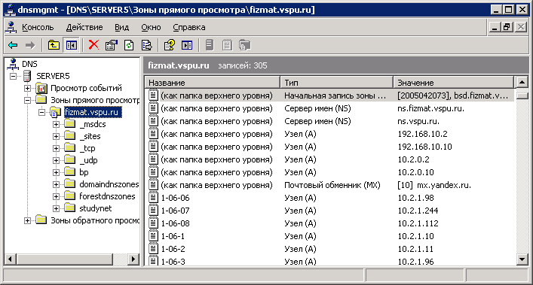
DHCP, DNS
См. материал прошлой лекции

Slide 5
WINS
Служба имен Windows
Старый аналог DNS (использовалась как основная служба имен до Windows 2000)
Не поддерживает иерархические имена
Сейчас может использоваться для совместимости со старыми компьютерами

Slide 6
Служба обозревателя
Обеспечивает доступ к компьютерам локальной сети через инструмент «Сетевое окружение» → «Вся сеть» («Сеть»)
Рассчитана на работу как в одноранговой, так и доменной сети
В сети выбирается главный обозреватель и, возможно, резервные обозреватели, которые ведут список доступных компьютеров

Slide 7
Служба обозревателя
Считается устаревшей
Имеет ограничения и негарантированные процедуры
Вместо данной службы рекомендуется использовать DFS

Slide 8
DFS
Распределенная файловая система
Позволяет создавать сетевые папки, объединяющие ресурсы разных серверов
Пример:
\\server5\dfs\homes \\server5\dfs\public Расположены на разных серверах!

Slide 9
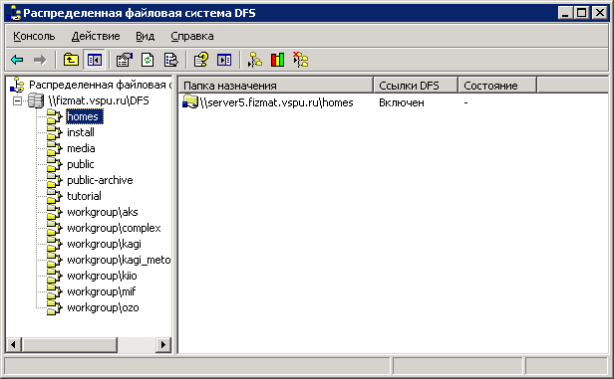
DFS

Slide 10
DFS
Способы создания:
с изолированным корнем
с доменным корнем (\\fizmat\dfs)
Поддерживается механизм репликации – несколько целевых папок для одних и тех же ссылок

Slide 11
Служба маршрутизации и удаленного доступа
RRAS
Используется в случаях:
подключения локальной сети к Интернету (прямая маршрутизация или NAT)
подключения к локальной сети или удаленному компьютеру через Интернет (через модем или VPN)
объединения территориально разделенных фрагментов компьютерной сети

Slide 12
Служба терминалов
Доступ к рабочему столу Windows через компьютерную сеть (работа с удаленным компьютером как с локальным)
Два режима работы:
режим администрирования (не более 2-х подключений)
режим приложений (требуется лицензирование)

Slide 13
Служба терминалов
Доступ к терминальному серверу – «Подключение к удаленному рабочему столу» (протокол RDP)

Slide 14
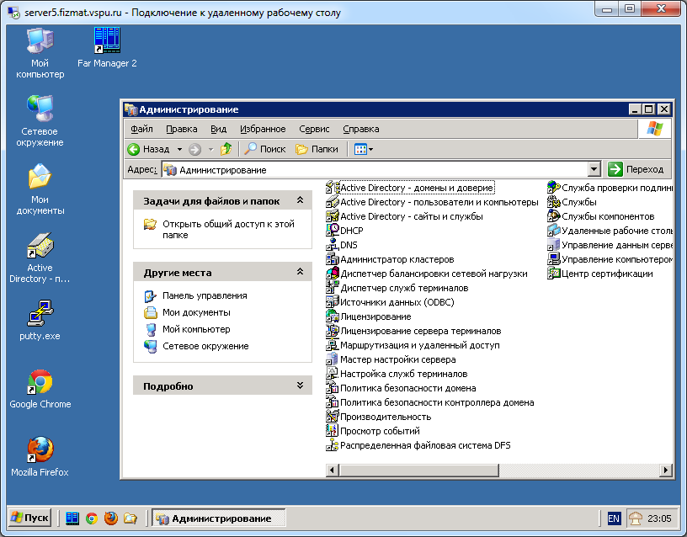

Slide 15
Настройки сетевых служб и параметров Windows
Используется единое средство – консоль управления Microsoft (MMC)
MMC – представляет системным приложениям графический интерфейс
Настройка – при помощи оснасток MMC (файлы *.msc)
Доступ к оснасткам – через папку «Администрирование» (главное меню, панель управления)

